Slide 1
Automated Metadata Pipeline for YouTube and Spotify
Building a Scalable Data Engineering Solution for Music Metadata Analysis.
By: Faurel Gema

Slide 2
Rumusan Masalah
Masalah:
Sulitnya menggabungkan metadata lagu dari berbagai platform (YouTube & Spotify).
Perlu data terstruktur untuk analisis jumlah video per lagu dan ISRC per lagu.
Perlunya metadata media terkait katalog lagu yang sudah beredar.
Tujuan:
Membangun pipeline otomatis untuk mengintegrasikan dan membersihkan data.
Mendukung analisis dan pelaporan berbasis data.
Tabel gabungan dan metadata untuk daftar informasi media dari lagu yang ada di katalog

Slide 3
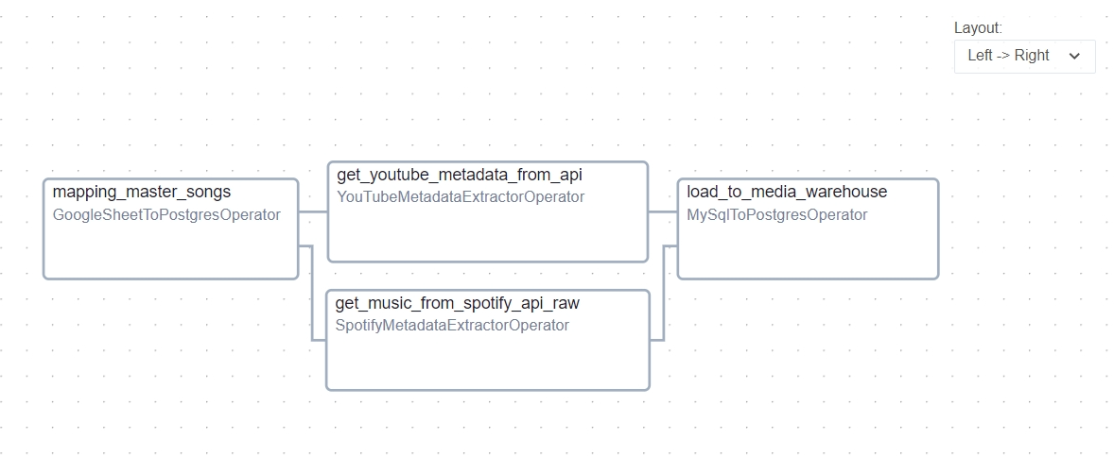
Arsitektur Proses ETL
Ingestion (Google Sheets):
Data from the songs catalog is retrieved from Google Sheets
Cleaning (Airflow: Extract Data):
The raw data is cleaned by removing duplicates and normalizing it for consistency.
Transformation (Airflow: Transform & Join):
The cleaned data is transformed and joined based on unique identifiers, such as ISRC or video IDs.
Storage (PostgreSQL):
Finally, the transformed data is stored in the PostgreSQL database (or a similar relational data warehouse) for easy querying and reporting.

Slide 4
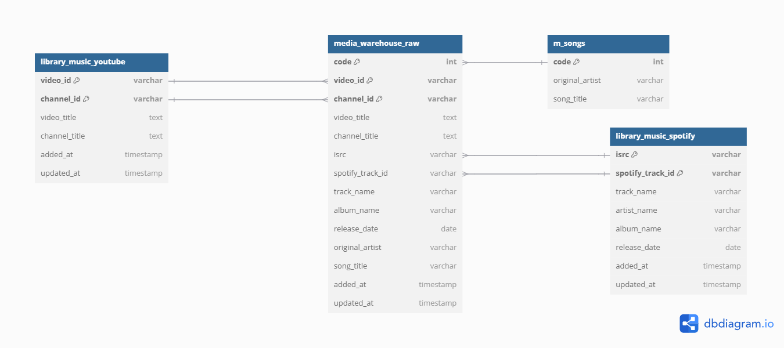
ERD (Entity-Relationship Diagram)
Contoh Studi Kasus:
Lagu: "Aku Tanpamu" (satu entri dalam tabel m_songs).
Rekaman: Versi asli oleh Maizura dengan ISRC IDA181930853 dan album "Soundtrack FTV". Versi live atau cover oleh artis lain dengan ISRC berbeda.Semua rekaman ini berhubungan dengan satu lagu yang sama di tabel m_songs.

Slide 5
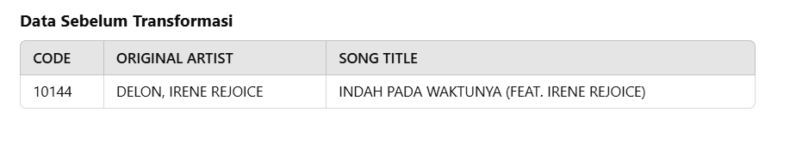
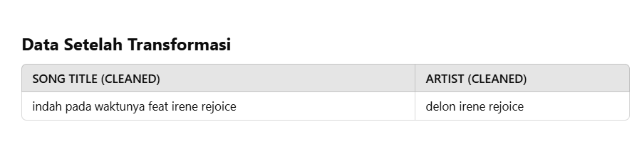
Data Cleaning & Transformation
Deduplication Menghapus data duplikat untuk memastikan bahwa setiap entri adalah unik. Contoh: Jika dua rekaman memiliki ISRC yang sama, hanya satu yang disimpan.
Konsistensi Format Standarisasi format data seperti:
Konversi tanggal menjadi format ISO 8601 (YYYY-MM-DD).
Penyesuaian penulisan huruf besar/kecil (contoh: "spotify" → "Spotify").
Normalisasi teks seperti nama lagu agar bebas dari spasi tambahan atau simbol tidak perlu
Validasi Data
Memastikan bahwa setiap kolom mengikuti aturan bisnis tertentu, misalnya:
ISRC harus unik.
Artist yang kosong diisi ‘unknown’
Nama lagu tidak boleh kosong.
Durasi lagu harus angka positif.
Contoh Sederhana:

Slide 6
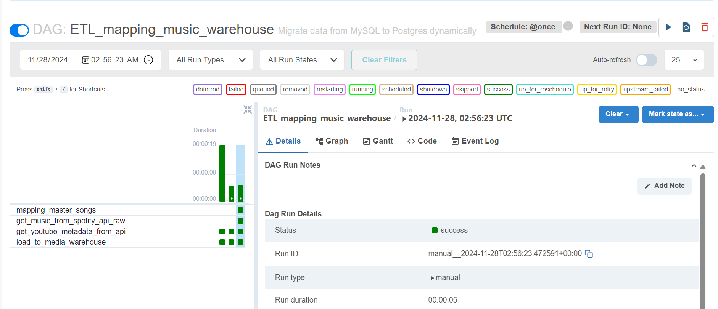
Implementation Of Airflow and Data Scheduler
Pertama, akan menjalankan Google sheet terlebih dahulu untuk update sumber code, lalu disimpan di tabel mappingan master, yaitu m_songs
Setelah sukses, maka akan mentrigger penarikan metadata spotify dan youtube
Jika 3 proses tadi sudah oke, maka akan menjalankan query untuk join data warehouse

Slide 7
Tentang Projek:
1. Data Pipeline Architecture
Arsitektur ini dirancang untuk:
Ingesting Data: Data diambil dari Spotify API, YouTube API, dan Google Sheets menggunakan skrip Airflow.
Processing Data:
Transformasi: Melakukan standarisasi data seperti format tanggal dan teks.
Deduplication: Menghapus data duplikat berdasarkan kombinasi kunci unik seperti ISRC.
Standarisasi: Membuat format data seragam agar mudah dianalisis.
Storing Data: Data yang telah dibersihkan disimpan dalam database relasional seperti PostgreSQL atau BigQuery, dengan desain tabel yang teroptimasi untuk query analitik.
Dokumentasi ERD: Database memiliki dokumentasi ERD lengkap, yang menjelaskan hubungan antar entitas dan memastikan integritas skema.

Slide 8
Kelebihan Pipeline:
Kelebihan Sistem
Otomatisasi oleh Scheduler: Dengan menggunakan scheduler (misalnya, Apache Airflow), pipeline mampu berjalan secara otomatis pada waktu yang telah ditentukan, mengurangi ketergantungan pada proses manual.
Upsert untuk Menghindari Duplikasi: Mekanisme upsert memastikan data yang memiliki kombinasi primary key yang sama akan diupdate alih-alih dibuat duplikasi. Hal ini menjaga konsistensi data meskipun terdapat perubahan kecil dalam sumber data.
Scalability: Sistem dapat dengan mudah diperluas untuk mendukung kebutuhan baru seperti penyimpanan ke solusi lain (misalnya, BigQuery, Snowflake) dengan menambahkan custom operator.
Notifikasi Error via Email: Kesalahan yang terdeteksi dalam pipeline dikirimkan melalui notifikasi email, mempermudah tim untuk segera mengatasi masalah.
Modular dan Mudah Dikembangkan: Pipeline dirancang secara modular sehingga setiap langkah (ingestion, cleaning, transformation, storage) dapat diubah atau diperbaiki tanpa memengaruhi bagian lain.
Data Bersih dan Konsisten: Dengan penerapan deduplikasi, standarisasi, dan validasi, data yang disimpan dalam database siap digunakan untuk analisis tanpa proses pembersihan tambahan.

Slide 9
Kekurangan Pipeline
Quota Limit API YouTube: Batas kuota API YouTube membatasi jumlah data yang dapat diambil per hari, sehingga data yang diinginkan mungkin tidak selalu lengkap.
Data Kosong pada Artist: Untuk mengatasi artist yang tidak ditemukan, nilai default seperti "Unknown" digunakan. Hal ini mencegah error namun kurang ideal untuk analisis mendalam terkait artis.

Slide 10
Thank You..

